Slide 1
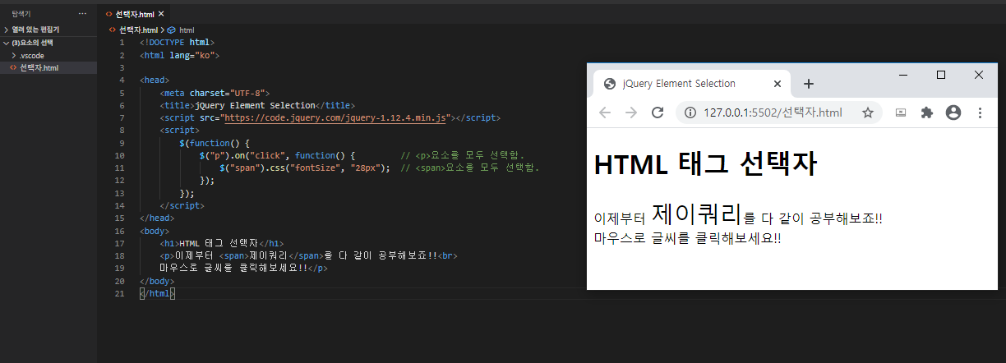
CSS 선택자
요소의 선택
제이쿼리를 사용하면 손쉽게 HTML 요소를 선택하여, 선택된 요소에 특정 동작을 설정할 수 있습니다.
제이쿼리에서는 요소를 선택하기 위해 대부분의 CSS 선택자뿐만 아니라 몇몇 비표준 선택자까지 제공하고 있습니다.
CSS 선택자를 이용한 선택
제이쿼리에서는 CSS 선택자를 사용하여 HTML 요소를 선택할 수 있습니다.
태그 이름을 사용하여 같은 태그 이름을 가지는 HTML 요소를 모두 선택할 수 있습니다.
이것은 자바스크립트의 getElementsByTagName() 메소드와 같은 동작을 합니다.
$() 함수에 전달되는 인수는 반드시 따옴표("")를 사용한 문자열 형태로 전달되어야 합니다.
포트 사이즈가 변경 됐습니다.

Slide 2
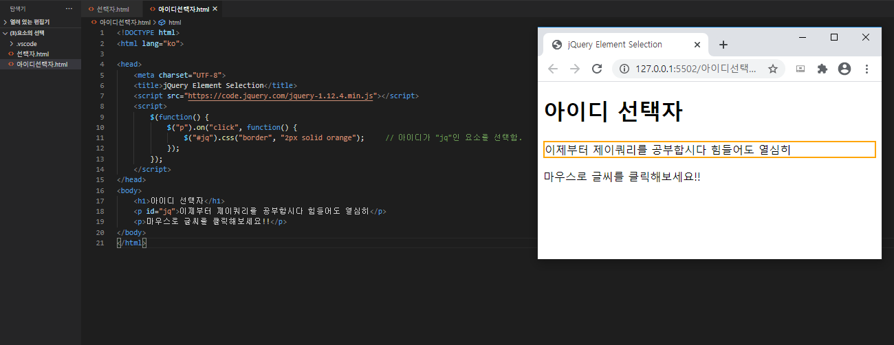
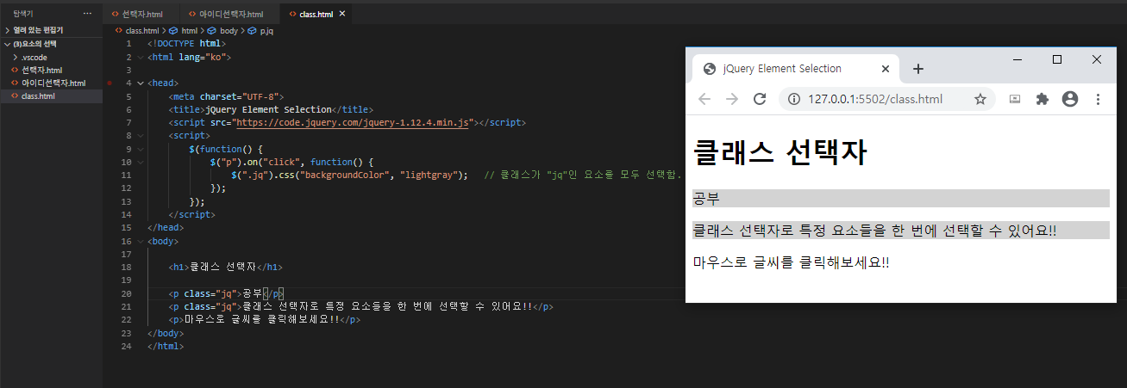
아이디(id)를 사용하여 특정 HTML 요소를 선택할 수도 있습니다
클래스(class)를 사용하여 같은 클래스에 속하는 HTML 요소를 모두 선택할 수 있습니다.

Slide 3
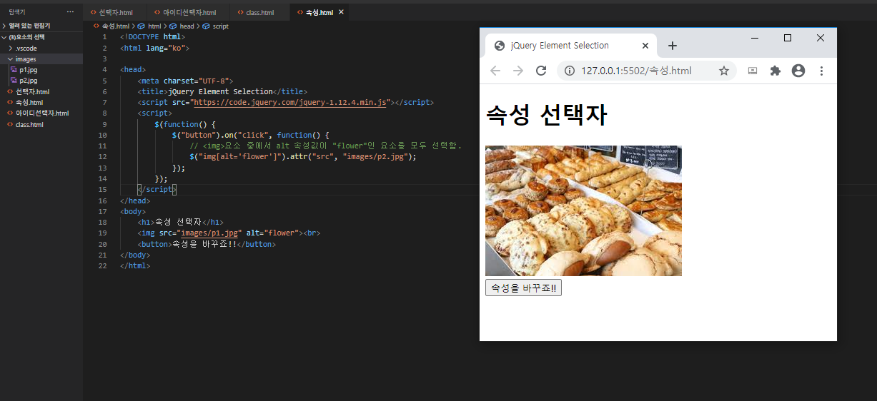
속성(attribute)을 사용하여 속성이 조건에 맞는 특정 HTML 요소를 선택할 수 있습니다.

Slide 4
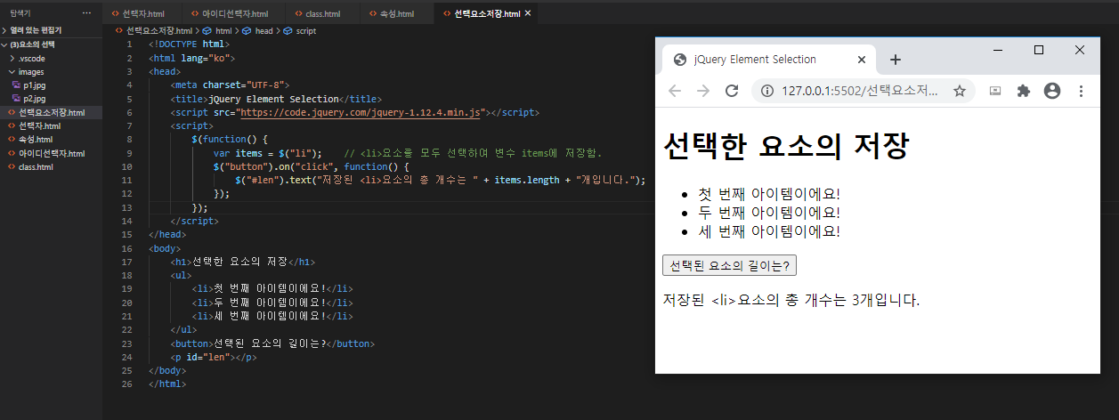
제이쿼리 선택자
제이쿼리에서는 CSS 선택자뿐만 아니라 몇몇 비표준 선택자까지도 사용할 수 있습니다.
이러한 비표준 선택자를 사용하면 선택한 요소를 저장하거나, 그 결과에 대해 필터링까지 할 수 있습니다.
선택한 요소의 저장
제이쿼리에서는 선택한 요소들을 변수에 저장하여 사용할 수 있습니다.
문서 내의 모든 <li>요소를 선택하여 변수에 저장한 후, 해당 변수를 사용합니다.
하지만 이렇게 저장된 요소들은 변수에 저장될 당시의 요소들만 저장됩니다.
즉, 요소가 저장된 이후에 문서에 추가되거나 삭제된 요소들을 자동으로 갱신하지는 않습니다.

Slide 5
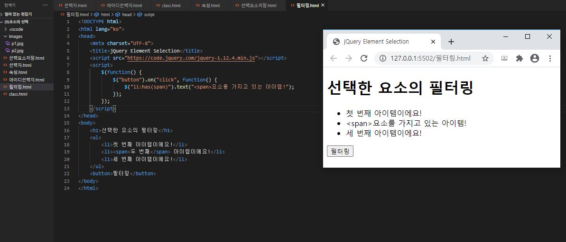
선택한 요소의 필터링
제이쿼리에서는 선택한 요소 중에서 더욱 세분화된 선택을 하기 위한 필터링을 진행할 수 있습니다.
문서 내의 모든 <li>요소 중에서 <span>요소를 가지고 있는 요소만을 선택합니다.

Slide 6
필터링에 사용할 수 있는 선택자
선택자 | 설명
:eq(n) | 선택한 요소 중에서 인덱스가 n인 요소를 선택함.
:gt(n) | 선택한 요소 중에서 인덱스가 n보다 큰 요소를 모두 선택함.
:lt(n) | 선택한 요소 중에서 인덱스가 n보다 작은 요소를 모두 선택함.
:even | 선택한 요소 중에서 인덱스가 짝수인 요소를 모두 선택함.
:odd | 선택한 요소 중에서 인덱스가 홀수인 요소를 모두 선택함.
:first | 선택한 요소 중에서 첫 번째 요소를 선택함.
:last | 선택한 요소 중에서 마지막 요소를 선택함.
:animated | 선택한 요소 중에서 애니메이션 효과가 실행 중인 요소를 모두 선택함.
:header | 선택한 요소 중에서 h1부터 h6까지의 요소를 모두 선택함.
:lang(언어) | 선택한 요소 중에서 지정한 언어의 요소를 모두 선택함.
:not(선택자) | 선택한 요소 중에서 지정한 선택자와 일치하지 않는 요소를 모두 선택함.
:root | 선택한 요소 중에서 최상위 루트 요소를 선택함.
:target | 선택한 요소 중에서 웹 페이지 URI의 fragment 식별자와 일치하는 요소를 모두 선택함.
:contains(텍스트) | 선택한 요소 중에서 지정한 텍스트를 포함하는 요소를 모두 선택함.
:has(선택자) | 선택한 요소 중에서 지정한 선택자와 일치하는 자손 요소를 갖는 요소를 모두 선택함.
:empty | 선택한 요소 중에서 자식 요소를 가지고 있지 않은 요소를 모두 선택함.
:parent | 선택한 요소 중에서 자식 요소를 가지고 있는 요소를 모두 선택함.

Slide 7
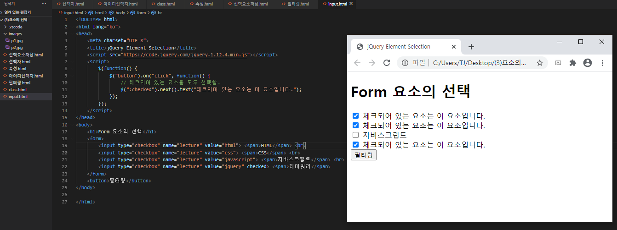
input 요소의 선택
제이쿼리에서는 입력 양식에 관련된 특정 요소를 손쉽게 선택할 수 있습니다.

Slide 8
특정 <input>요소를 선택할 수 있는 선택자
선택자 | 설명
:button | type 속성값이 "button"인 요소를 모두 선택함.
:checkbox | type 속성값이 "checkbox"인 요소를 모두 선택함.
:file | type 속성값이 "file"인 요소를 모두 선택함.
:image | type 속성값이 "image"인 요소를 모두 선택함.
:password | type 속성값이 "password"인 요소를 모두 선택함.
:radio | type 속성값이 "radio"인 요소를 모두 선택함.
:reset | type 속성값이 "reset"인 요소를 모두 선택함.
:submit | type 속성값이 "submit"인 요소를 모두 선택함.
:text | type 속성값이 "text"인 요소를 모두 선택함.
:input | <input>, <textarea>, <select>, <button>요소를 모두 선택함.
:checked | type 속성값이 "checkbox" 또는 "radio"인 요소 중에서 체크되어 있는 요소를 모두 선택함.
:selected | <option>요소 중에서 선택된 요소를 모두 선택함.
:focus | 현재 포커스가 가지고 있는 요소를 선택함.
:disabled | 비활성화되어있는 요소를 모두 선택함.
:enabled | 활성화되어있는 요소를 모두 선택함.

